Slide 1
Обмен опытом на педагогическом совете «Ментальные карты как эффективный педагогический инструмент коррекционно-развивающей работы» Ноябрь 2022г.
Подготовила: Шацкая Л.И., учитель-логопед высшей квалификационной категории

Slide 2
Варианты названия ментальной карты
«интеллект-карта»
«карта ума»
«карта разума»
«карта памяти»
«ментальная карта»
«карта мышления»
«мыслительная карта»
«ассоциативная карта»
«схема мышления» и др.

Slide 3
Ментальная карта
Что это?
Для чего она нужна?
Как и чем ее создавать?

Slide 4
Что такое интеллектуальная (ментальная) карта?
Это инновационный уникальный метод запоминания информации, графический способ представления информации на листе бумаги.
Ментальная карта (или mind map) – это простая и эффективная техника визуализации мышления.
Рисуй и все станет понятно, рисуй и тебе откроется тайна, главное рисуй…
Ментальная карта: нарисуй и все поймешь

Slide 6
Научной базой (методологической основой, концептуальной частью) данного метода являются следующие теории и концепции:
– теория радиантного мышления, предложенная Т. Бьюзеном;
– теория деятельностного подхода к формированию личности (П. К. Анохин, Л. И. Божович, Л. С. Выготский, А. Н. Леонтьев, С. Л. Рубинштейн, Н. Ф. Талызина и др.);
– теория поэтапного формирования умственных действий (П. Я. Гальперин);
– концепция о месте и роли языка в процессе развития ребенка, теория речевой деятельности (И. Т. Власенко, Л. С. Выготский, Н. И. Горелов, А. Н. Леонтьев, Н. И. Жинкин и др.);
– теория системного подхода в решении коррекционных задач (О. Л. Алексеев, В. И. Бельтюков, Л. С. Выготский, В. В. Коркунов, Р. Е. Левина, А. Р. Лурия и др.);
– положение о взаимосвязи физиологических и психологических закономерностей развития организма (В. М. Бехтерев, Л. С. Выготский, В. А. Гиляровский, А. Р. Лурия, С. Л. Рубинштейн и др.);
– лингвопсихологические и психологические теории о механизмах речевой деятельности, порождении и восприятии речевого сообщения, взаимодействии речевых процессов (Т. В. Ахутина, В. И. Бельтюков, Л. С. Выготский, Н. И. Жинкин, И. А. Зимняя и др.).

Slide 11
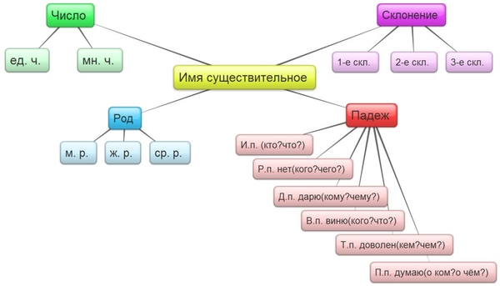

Slide 12
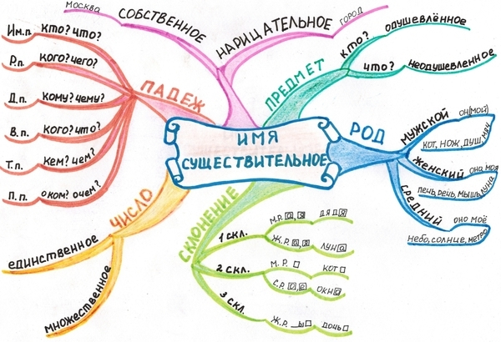

Slide 13
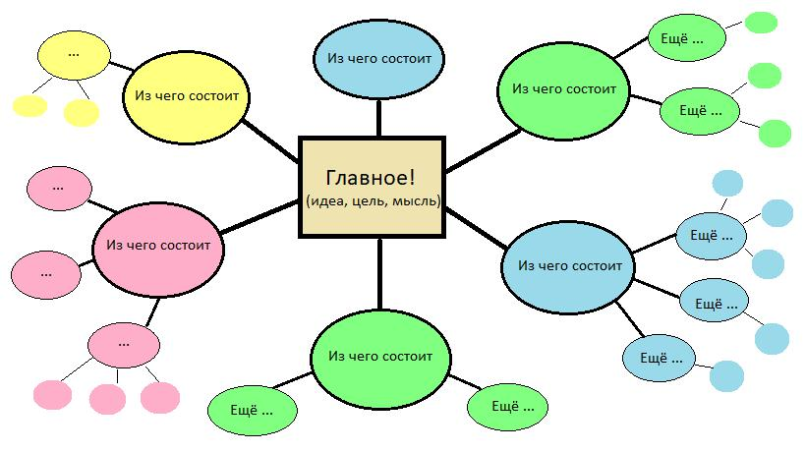

Slide 14
Общие требования к составлению интеллект – карты.
1. Лист желательно располагать горизонтально
2. Главная идея помещается в центре страницы.
3. От центра ответвления в любом направлении проводятся расходящиеся изогнутые ветви, каждая из которых соответствует определенному фрагменту темы.
4. Каждая главная ветвь имеет свой цвет.
5. Над каждой линией-ветвью пишется только одно ключевое слово. Писать надо разборчиво печатными заглавными буквами, используя карандаши или фломастеры разного цвета
6. Главные ветви соединяются с центральной идеей.
7. Для лучшего запоминания и усвоения желательно использовать рисунки, картинки, ассоциации о каждом слове.
8. Каждая мысль обводится.
9. В процессе моделирования добавляются символы и иллюстрации. Рисуются ветви второго, третьего порядка.
10. Наглядность представлена в виде предметов, объектов, рисунков, фотографий, т. к. правое полушарие ориентируется не на слова, а на образы.

Slide 16
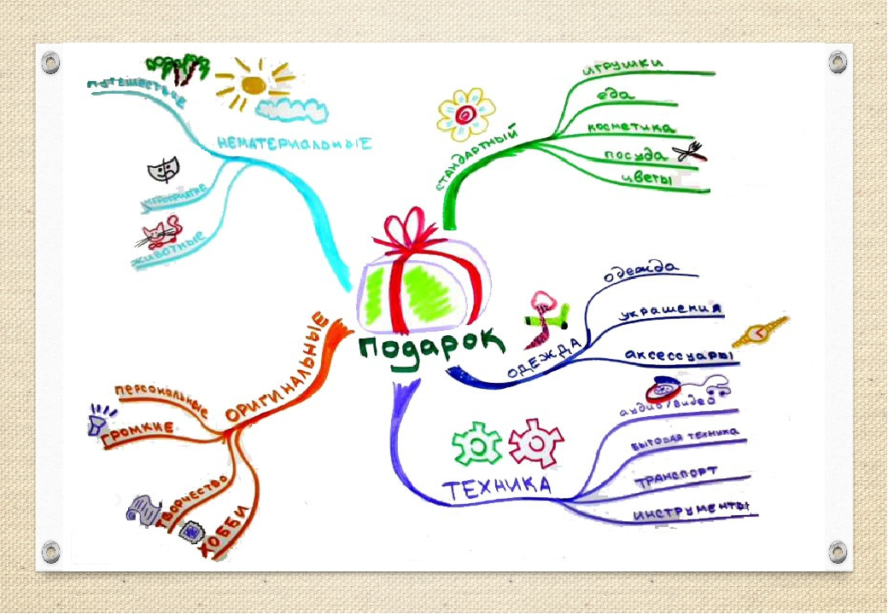

Slide 20
Время для составления карты
Для углубленного изучения темы карты можно детально разбирать в течение длительного периода (от 1 до 3 месяцев). Для этого необходимо добавлять мелкие ветви-отростки на рисунке. В течение этого периода дети обобщают полученные знания по пройденным темам и добавляют новую информацию.
В составлении карт ума могут участвовать как педагог, так и педагог совместно с детьми. К процессу изготовления и чтения карт можно привлечь также родителей.
В условиях реализации ФГОС использование карт ума позволяет осуществлять интеграцию областей: коммуникация, познание и социализация.

Slide 22
Примечание
Для детей с интеллектуальной недостаточностью обучение построению интеллектуальной карты строго алгоритмизировано, это способствует тому, что ребенок последовательно изучает структуру ментальной карты, встраивает основные обобщающие категории (цвет, величина, среда обитания и т.п.).
Этапы работы по созданию карт
1 этап (вводно–мотивационный). Цель этапа: формирование у детей мотивации и интереса к созданию ментальных карт.
2 этап (практический). Цель этапа: Освоение детьми способа создания ментальных карт.
3 этап (завершающий, рефлексивный). Цель этапа: Демонстрация и оценка результатов деятельности по реализации опыта работы.

Slide 25
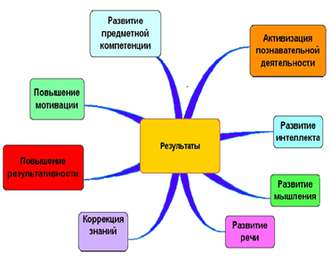

Slide 27
В заключение можно сделать вывод о том, что в результате применения ментальных карт школьник с интеллектуальными нарушениями учится не только усваивать информацию, но и оперативно работать с ней.
Это способствует не только речевому развитию воспитанников с ОВЗ, но и развитию высших психических функций. Методика оказывается очень эффективной, так как на всех этапах работы предусматривается опора на наглядность и моделирование.
Метод интеллект-карт можно использовать на разных типах и формах урока:
изучение нового материала
закрепление материала
обобщение материала
подготовка проекта, презентации
конспектирование
Применение карт памяти является универсальным способом познания окружающего мира и знаний, накопленных ребенком, формирует преемственность между начальной школой и старшими классами.
Помогает реализовать заложенный в основе
ФГОС УО деятельностный подход.

Slide 28
Ментальная карта
Что это?
Для чего она нужна?
Как и чем ее создавать?

Slide 30
Литература
1. Акименко В.М. Развивающие технологии в логопедии.- Ростов-на-Дону,2011
2. Бьюзен Т. Супермышление /Тони и Барри Бьюзен.- Минск,2008.
3. Выготский Л. С. Мышление и речь. - М., 1996.
4. Выготский Л.С. Возрастная и педагогическая психология - М.: Академия, 1998.
5. Венгер Л.А. Развитие способности к наглядному пространственному моделированию - Дошкольное воспитание ,1982 , № 3.
6. Гальперин П. Я. Психология мышления и учение о поэтапном формировании умственных действий. - Введение в психологию. - М., 1986.
7. Дьяченко О.М. Формирование способности к наглядному моделированию при ознакомлении с детской художественной литературой // Развитие познавательных способностей / Под ред. Л.А.Венгера - М.: Педагогика, 1986.

